Slide 1

Documentation et inventaire
Présentation PowerPoint de l’Unité 36
UNESCO
Section du patrimoine culturel immatériel
Notes:
© 2000 by Cultural Heritage Administration

Slide 2
Dans cette présentation…
Documentation, recherche et inventaire
Formes de documentation
Informations sur le contexte
Les questions essentielles: le contexte
Documentation: primaire et secondaire
Situer l’élément dans le contexte local
Le contexte général
Pour un usage ultérieur

Slide 3
Documentation, recherche et inventaire
Inventaire
Documentation
Recherche
Analyse et interprétation
Intègre documentation et recherche
Collecte d’informations et de données

Slide 4
Documentation et recherche
Recherche :
  Au delà de la documentation
  Utilise la documentation pour analyser et interpréter
  La recherche est un des éléments de la sauvegarde
  « En ce qui concerne le patrimoine culturel immatériel (PCI), la recherche vise à mieux comprendre un élément donné du PCI, son histoire, sa signification, ses caractéristiques artistiques et esthétiques, ses fonctions sociales, culturelles et économiques, ses modes de transmission, et les dynamiques de sa création et de sa recréation. La recherche est menée de façon systématique et progressive »

Slide 5
Documentation et PCI
La Convention et les DO font référence à la documentation comme faisant partie des mesures de sauvegarde
Afin d’établir des inventaires
  Encourage les institutions à entreprendre des travaux de documentation dans le cadre de la sauvegarde
  Exige une documentation lors de la soumission d’une candidature
  La documentation fournit des données aux inventaires
  « La documentation consiste à enregistrer le PCI sous une forme matérielle, dans son état actuel, et à recueillir des documents qui s’y rapportent. »

Slide 6
Documentation et inventaire
Format des inventaires
    Structuré
    Limité pour faciliter la publication et l’accès
    Constitue la base d’une sauvegarde
La documentation précise le contexte, les pratiques et croyances associées, la viabilité et d’autres faits utiles à l’établissement d’un inventaire.

Slide 7
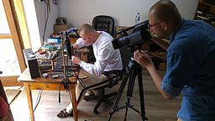
Formes de documentation
Les nombreuses formes de la documentation
  Enregistrements
  Photographies
  Notes, transcriptions
  Formes traditionnelles
  Manuscrits, recueils de chansons, textes rituels
La documentation peut être consultée et stockée
  Archives, bibliothèques et musées
  Bases de données
  Internet
Notes:
"Documenting the work of Mr Andrzej Wojtas over highland jewelery in Bukowina Tatrzanska" [https://commons.wikimedia.org/wiki/File:Documenting_the_work_of_Mr_Andrzej_Wojtas_over_highland_jewelery_in_Bukowina_Tatrzanska.jpg] by Klarqa[https://commons.wikimedia.org/wiki/User:Klarqa]
is licensed under CC BY-SA 4.0[https://creativecommons.org/licenses/by-sa/4.0/deed.en]

Slide 8
Documenter un élément
Un élément est une partie d’un ensemble culturel plus vaste
La documentation est un processus continu
La documentation a pour but de décrire et de comprendre, pas de « figer »
Descriptive, pas prescriptive
Objectivité et point de vue

Slide 9
Information sur le contexte
Origine
Histoire
Variantes, différentes écoles de représentation
Lieu(x) de pratique
Signification de l’élément pour la communauté
Mythes, histoires, textes associés
Croyances associées

Slide 10
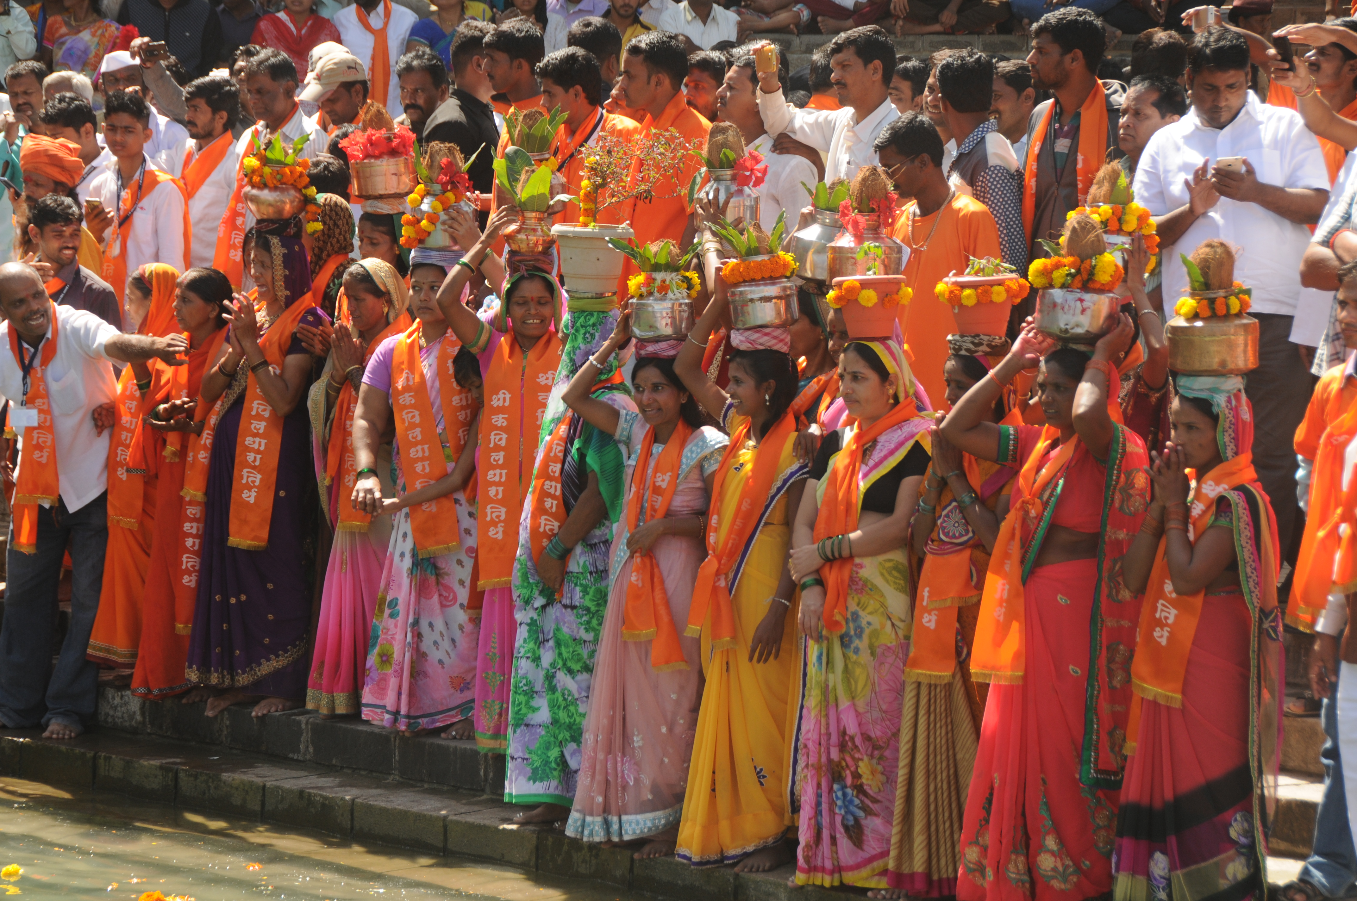
Le contexte – le pilier de la documentation du PCI
Quel est le nom de l’élément ?
Par qui ?
Pourquoi ?
Pour qui ?
Quand ?
Où ?
…
…
© 2015 by Sanjay Jagtap, India
Notes:
© 2015 by Sanjay Jagtap, India

Slide 11
Documentation: primaire et secondaire
Primaire
    Observation et expérience
    Dans le contexte réel
    Dans un contexte « organisé »
Secondaire ou supplémentaire
    Entretiens
    Références

Slide 12
Le processus, pas le produit final
Connaissances
Technique
Compétences
Processus
Formation

Slide 13
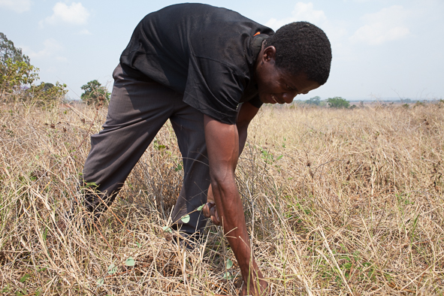
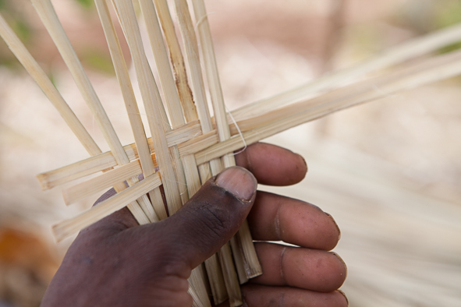
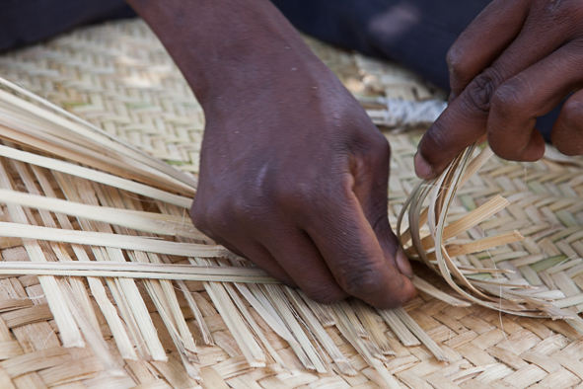
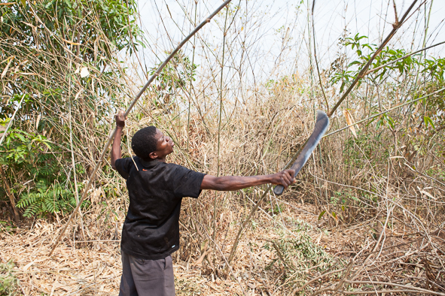
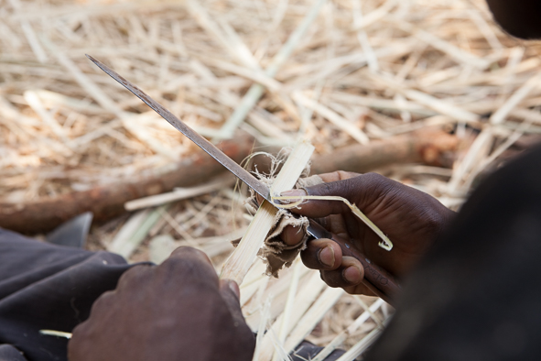
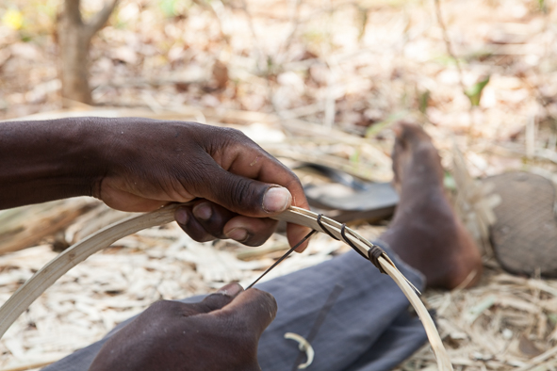
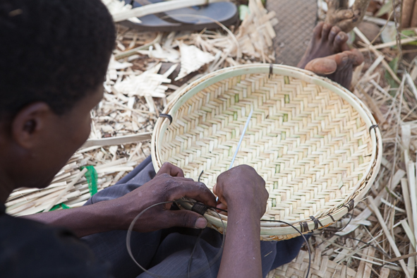

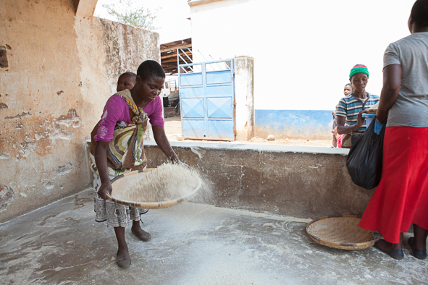
Documenter le processus
© UNESCO / James Muriuki
Notes:
© UNESCO / James Muriuki

Slide 14
Documenter les liens entre éléments
Les éléments du PCI peuvent être liés les uns aux autres et un genre peut intégrer plusieurs activités du PCI
Exemples
    Chansons interprétées en tressant des vanneries
    Chansons interprétées lors d’activités agricoles
    Calligraphie sur parchemin et chant
    Danse et création de motifs

Slide 15
Formation et transmission
Méthodes traditionnelles
    De père à fils, de mère à fille
    D’enseignant à élève/disciple
    Apprentissage
    École ou institution
Méthodes contemporaines
    Institutionnelles
    Soutien aux méthodes traditionnelles
    Présentation de l’élément dans les écoles/collèges

Slide 16
Prendre note des noms, des rôles, des fonctions
Interprète(s)/praticiens(s)
Participants
Public/consommateur
Processus
Objets concernés
Parties d’objets (instruments de musique, outils, etc.)

Slide 17
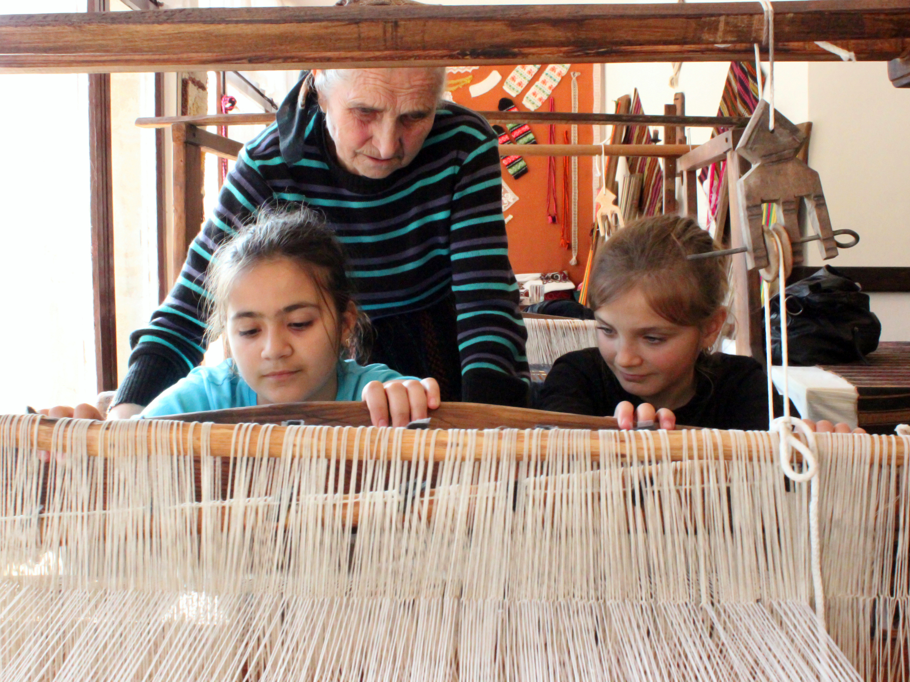
Documenter la viabilité
Dans quelle mesure la tradition est-elle active?
Interprétation dans son contexte d’origine ?
Soutien à la pratique ?
Transmission
Problèmes liés aux moyens de subsistance des praticiens ?
© Ministry of Culture of Bulgaria/Tsvetan Nedkov, 2013
Notes:
© Ministry of Culture of Bulgaria/Tsvetan Nedkov, 2013

Slide 18
Situer l’élément dans le contexte local
Accepter les variantes et toutes les versions
Vérifier les infos auprès de différentes sources
Appartenance/propriété d’un élément à une communauté plutôt qu’authenticité
Éviter la classification et les catégories
Utiliser des termes locaux, pas généraux

Slide 19
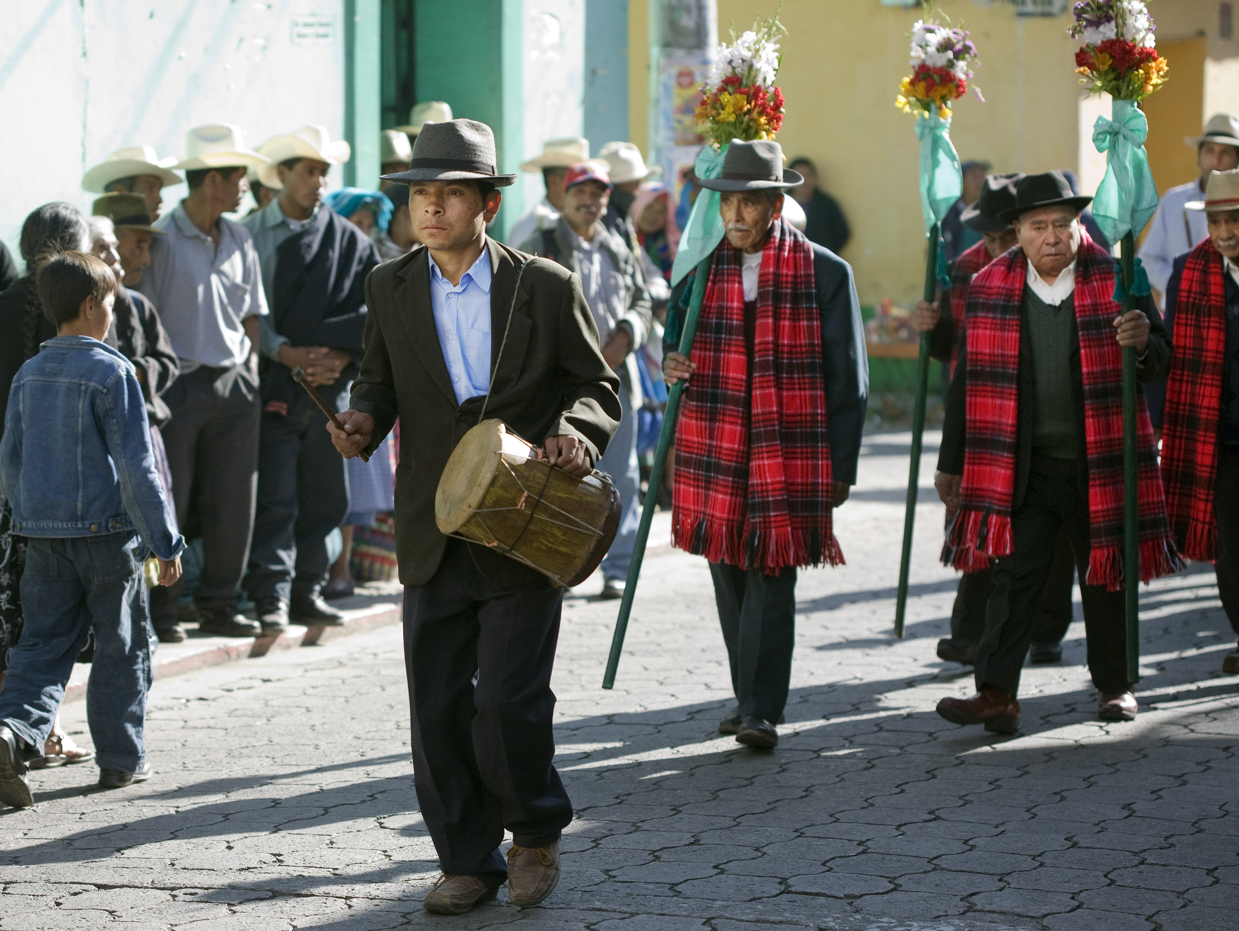
Le contexte général: immatériel et matériel
    Artisanat
    Objets
          Instruments de musique
          Parchemins
          Masques
          Objets rituels
    Espaces
    Patrimoine bâti
          Monuments, lieux de culte
© 2009 by E. Sacayón / FLAAR
Notes:
© 2009 by E. Sacayón / FLAAR

Slide 20
Documents nécessaires à la documentation
Questionnaires
Données structurées, exhaustives, cohérentes
Formulaire libre
Dialogue et échange libres et non contraints, guidés par la communauté et ses perceptions
Formulaires pour les enregistrements
Contenu et détails techniques des enregistrements réalisés
Système d’indexation numérique
Formulaires pour le consentement libre, préalable et éclairé/accès aux matériels documentés/inventoriés
Dans la langue locale, sans jargon
Rédigés avec les membres de la communauté

Slide 21
Documentation: pour un usage ultérieur
Annoter les enregistrements
    Date et lieu
    Éléments enregistrés
    Équipement utilisé
    Personne en charge de l’enregistrement, caméraman, etc.
Rédiger des rapports, des descriptions et des résumés
Informations sur les autorisations, les éventuelles restrictions coutumières, les instructions particulières
Personne(s) à contacter pour de futures autorisations

